Slide 1
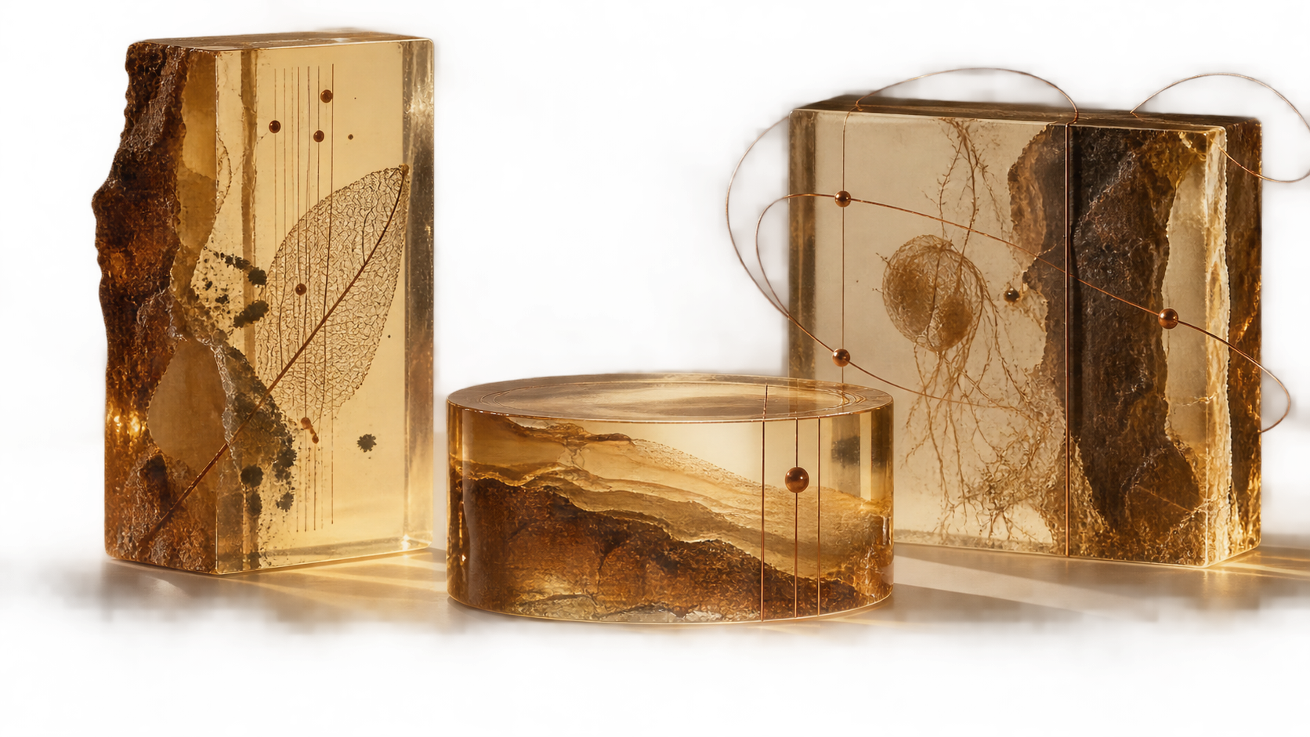
透物
透过表面
理解结构
材料与研究
八戒智创 · 案例设计
01
Notes:
八戒智创案例设计展示。页面展示设计内容；实际施工、系统上线与经营效果须以各项目真实记录为准。

Slide 2

透物展示提案
透过表面，理解结构
透物 / 材料观察视觉提案
透过
光经过表面，
显现内部的层次。
转向
角度变化，
带来另一种明暗关系。
八戒智创 · 案例设计
02
Notes:
八戒智创案例设计展示。页面展示设计内容；实际施工、系统上线与经营效果须以各项目真实记录为准。

Slide 3
透物展示提案
层与层之间，建立观看深度
材料层次的图形设计
前层 / 色泽
中层 / 明暗
后层 / 结构
八戒智创 · 案例设计
03
Notes:
八戒智创案例设计展示。页面展示设计内容；实际施工、系统上线与经营效果须以各项目真实记录为准。

Slide 4
透物展示提案
同一对象，换一个观察角度
材料观察卡的内容顺序
正面
看颜色、轮廓与可见边缘
侧面
看厚薄与光线经过的路径
背面
比较支撑、连接与明暗
八戒智创 · 案例设计
04
Notes:
八戒智创案例设计展示。页面展示设计内容；实际施工、系统上线与经营效果须以各项目真实记录为准。

Slide 5
透物展示提案
样本与名称，一一对应
展签与观察卡设计
透物 / 材料观察
透物
表面
光泽与纹理
侧边
厚薄与层次
透过表面
理解结构
光线
明暗与变化
八戒智创 · 案例设计
05
Notes:
八戒智创案例设计展示。页面展示设计内容；实际施工、系统上线与经营效果须以各项目真实记录为准。

Slide 6
透物展示提案
高低不同，观察位置清楚
样本展示关系示意
侧面
名称紧邻样本，
间距留给观看。
正面
背面
八戒智创 · 案例设计
06
Notes:
八戒智创案例设计展示。页面展示设计内容；实际施工、系统上线与经营效果须以各项目真实记录为准。

Slide 7
透物展示提案
用层次，组织一页内容
目录与索引的平面设计
表面
透
物
从一个表面，
多看一层。
看见轮廓
光线
读懂明暗
结构
理解关系
八戒智创 · 案例设计
07
Notes:
八戒智创案例设计展示。页面展示设计内容；实际施工、系统上线与经营效果须以各项目真实记录为准。

Slide 8
透物展示提案
让材料的层次，清楚可读
透物视觉提案
换一个角度，
看见新的关系。
八戒智创设计咨询：
17709151771
八戒智创 · 案例设计
08
Notes:
八戒智创案例设计展示。页面展示设计内容；实际施工、系统上线与经营效果须以各项目真实记录为准。

